Slide 1
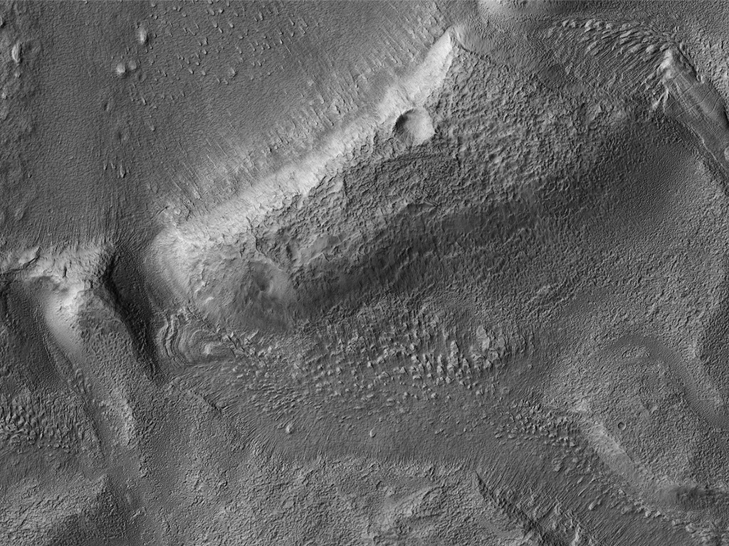


Þrír farvegir sem liggja úr gígvatni
Á þessari mynd sést hringlaga gígur með þremur farvegum sem brjótast úr gígbarminum í suðurátt. Gígurinn hefur fyllst af seti og gæti hafa verið stöðuvatn í fyrndinni. Þegar vatnið tók að flæða yfir gígbarminn hefur rof fljótlega leitt til þess að farvegur myndaðist og vatnið tæmdist, að minnsta kosti að hluta.
(NASA/JPL/University of Arizona)
uahirise.org/ESP_053670_2180

